Slide 1

여기요
요리배달 사이트
Team Member
201573023 이용우
201572022 우상연
201672031 조용준

Slide 2

사이트 정보
모델 어플리케이션 : 요기요
사이트 기능 : 각종 식당의 정보/메뉴 조회 및 배달 주문
MVC2 방식으로 모델링

Slide 3
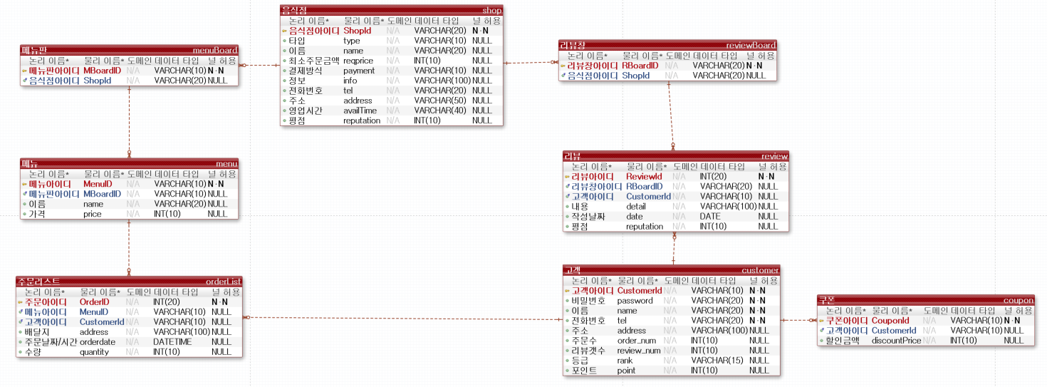
데이터 베이스 설계
ㅇ

Slide 4
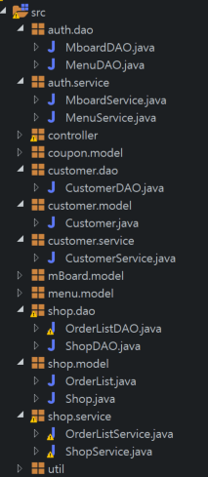
프로젝트 오버뷰
관리자 기능 auth.~
회원 기능 customer.~
음식점 기능 sho.~

Slide 5
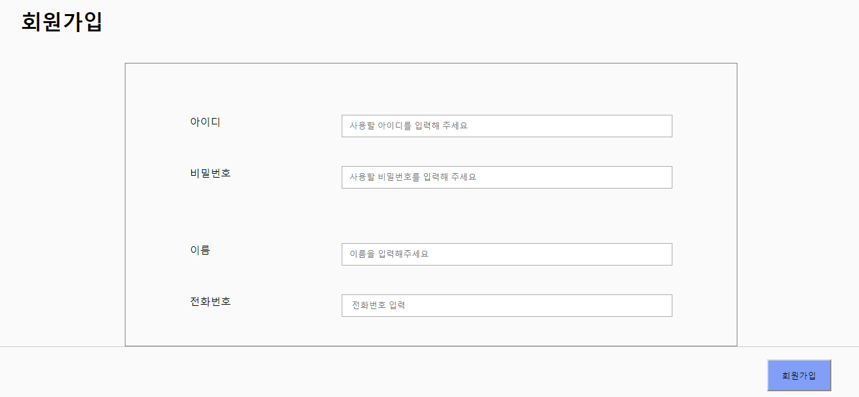
회원가입
아이디,비밀번호,이름,전화번호 입력받아서 customer 테이블에 입력
CustomerInsertController

Slide 6
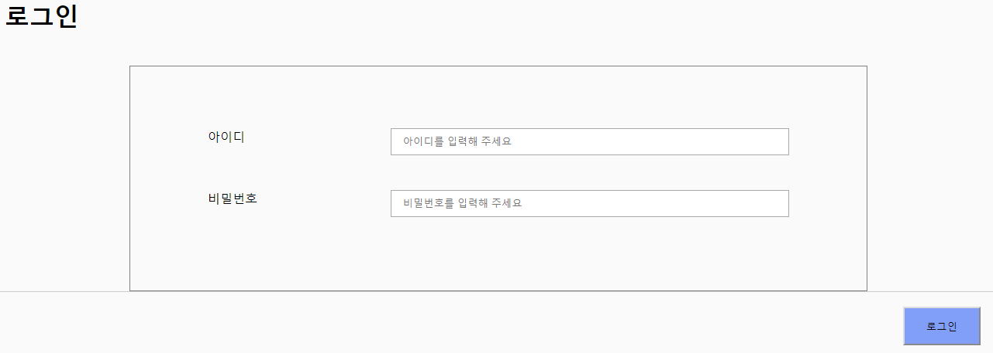
로그인
아이디,비밀번호 입력받아 DB와 비교 후 일치하는 값 있으면 session에 ID값 세팅, 없으면 로그인 페이지
CustomerLoginController

Slide 7
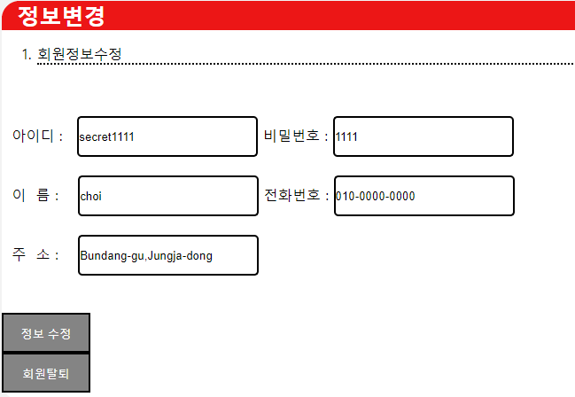
내 정보
내 정보에서는 로그인한 기록이 기본적으로 셋팅 되어 있고
수정 시 db에 변경된 정보가 바뀌어서 업데이트 됨 (CUSTOMERUPDATECONTROLLER)
회원탈퇴시 회원정보 delete (CUSTOMERDELETECONTROLLER)
7

Slide 8
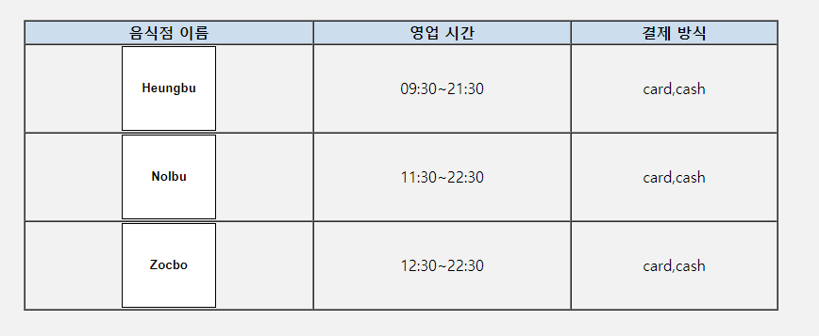
음식점 타입 별 화면
Shop 테이블에서 일치하는 type값의 항목 나열
음식점 이름 클릭 시 음식점 화면으로 넘어감

Slide 9
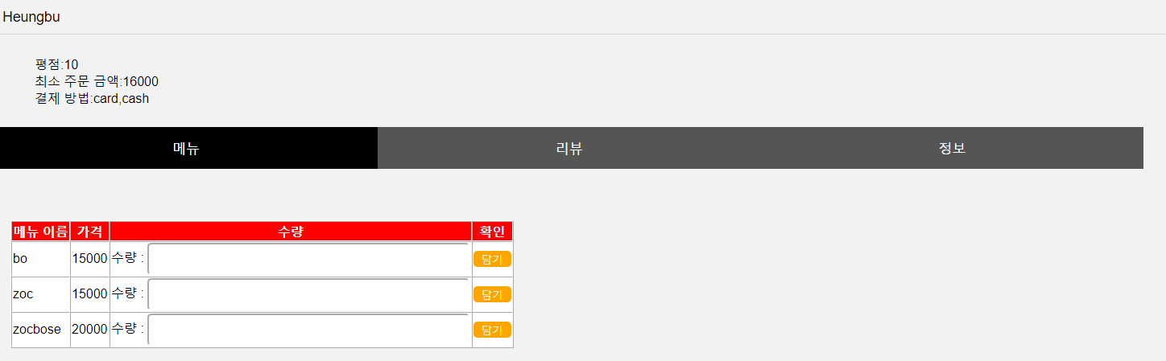
음식점 화면
음식점 ID로 검색하여 메뉴판 아이디를 불러옴
불러온 메뉴판 아이디 내의 메뉴이름,가격,메뉴ID 나열

Slide 10
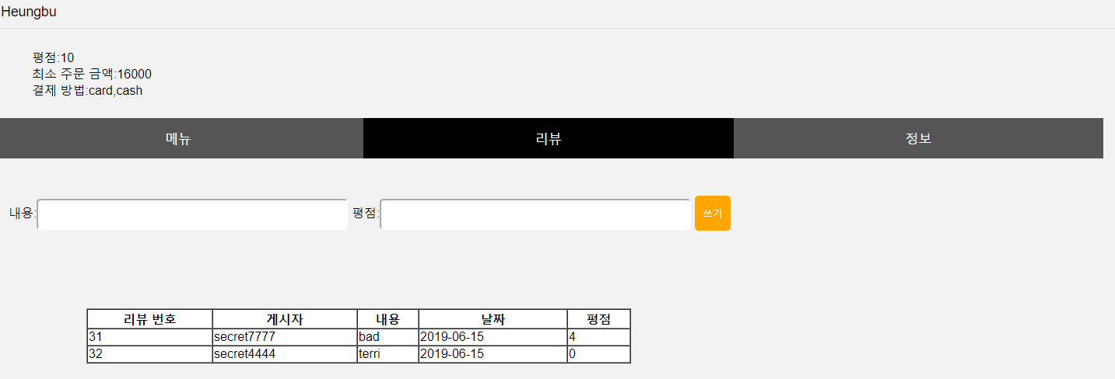
음식점 화면
음식점 ID로 검색하여 리뷰창 아이디를 불러옴
불러온 리뷰창 아이디 내의 리뷰번호,게시자이름,내용,날짜,평점 나열

Slide 11
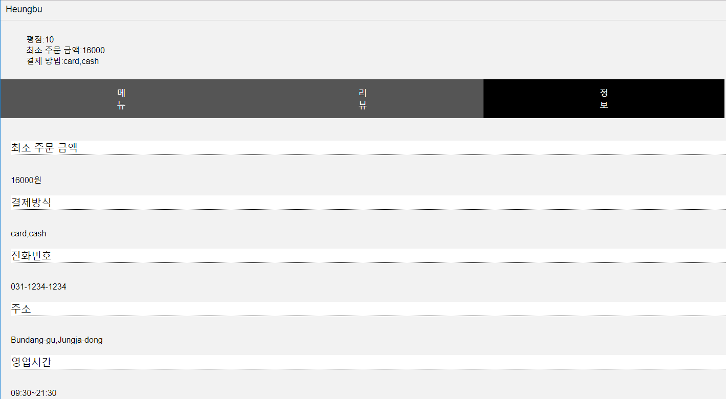
음식점 화면
음식점 ID로 검색하여 음식점 정보에서 해당 값을 불러옴
불러온 음식점 정보 내의 최소 주문 금액,결제방식,전화번호,주소,영업 시간 나열
11

Slide 12
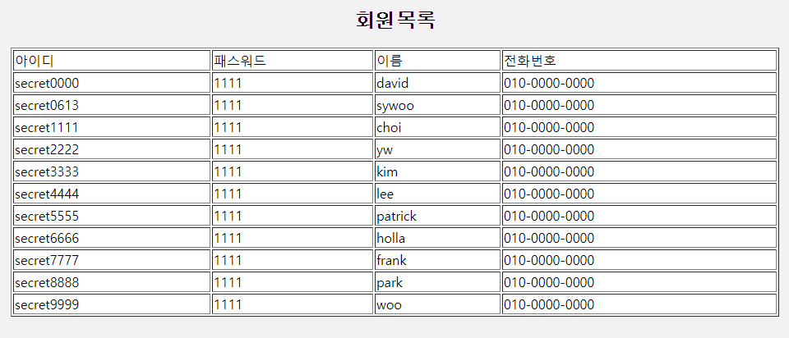
관리자 페이지
CUSTOMER 안의 기존 회원목록 + REGISTER를 통한 회원까지
전부 출력
12

Slide 13
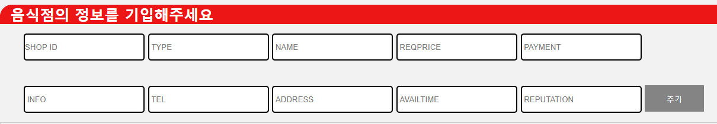
관리자 페이지
관리자 페이지에서 추가 할 값을 입력하면 SHOPINSERTCONTROLLER를 통해 INSERT쿼리 문을 수행해 SHOP 테이블에 해당 값 추가
13

Slide 14
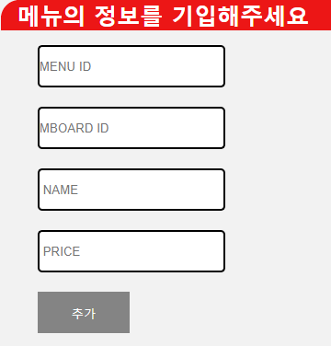
관리자 페이지
관리자 페이지에서 추가 할 값을 입력하면 MENUINSERTCONTROLLER를 통해 INSERT쿼리 문을 수행해 MENU 테이블에 해당 값 추가
14
14

Slide 15
역할 분담
우상연: SQL문 생성, 디자인, PPT
이용우: DB모델링, 기능구현(상품,음식점)
조용준: jsp페이지 기본 뷰, 기능구현(회원,관리자)
15

Slide 16
Thank you
Thank you

